Slide 1
Top 10 Länder nach Anzahl neuer Fälle in den letzten 7 Tagen
7.069.278 Fälle
405.587 Verstorbene
Land | Fälle kumulativ | Neue Fälle in den letzten 7d | R | Verdopplungszeit/Halbzeit 7d | Trend
Brasilien | 691.758 | 18.912 | 1,06 | -59 | ▲
Vereinigte Staaten | 1.961.185 | 18.822 | 1 | -1351 | ~
Indien | 266.598 | 9.987 | 1,16 | 22 | ▲
Russische Föderation | 476.658 | 8.985 | 1 | 721 | ~
Chile | 138.846 | 4.696 | 1,08 | 38 | ▲
Pakistan | 108.317 | 4.646 | 1,35 | 10 | ▲
Saudi Arabien | 105.283 | 3.369 | 1,32 | 10 | ▲
Peru | 199.696 | 3.181 | 0,75 | -12 | ▼
Mexiko | 120.102 | 2.999 | 1,11 | 24 | ▲
Bangladesch | 68.504 | 2.735 | 1,17 | 24 | ▲
Quelle: ECDC, Stand 09.06.2020
Notes:
Trend: Anzahl neue Fälle der letzten 7d im Vergleich zur Anzahl neuer Fälle der Vorwoche

Slide 2
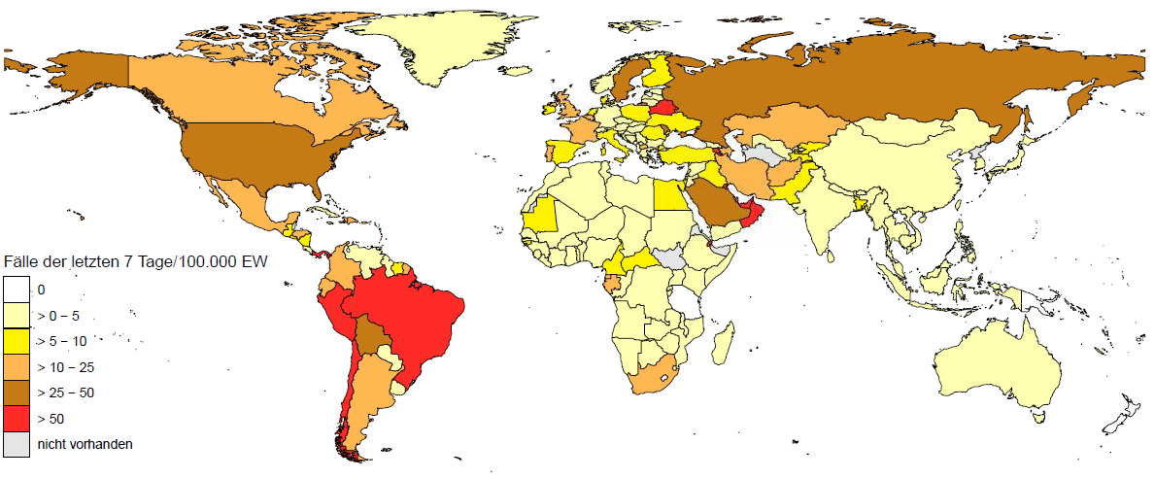
7-Tages-Inzidenz pro 100.000 Einwohner
Quelle: ECDC, Stand 09.06.2020

Slide 3
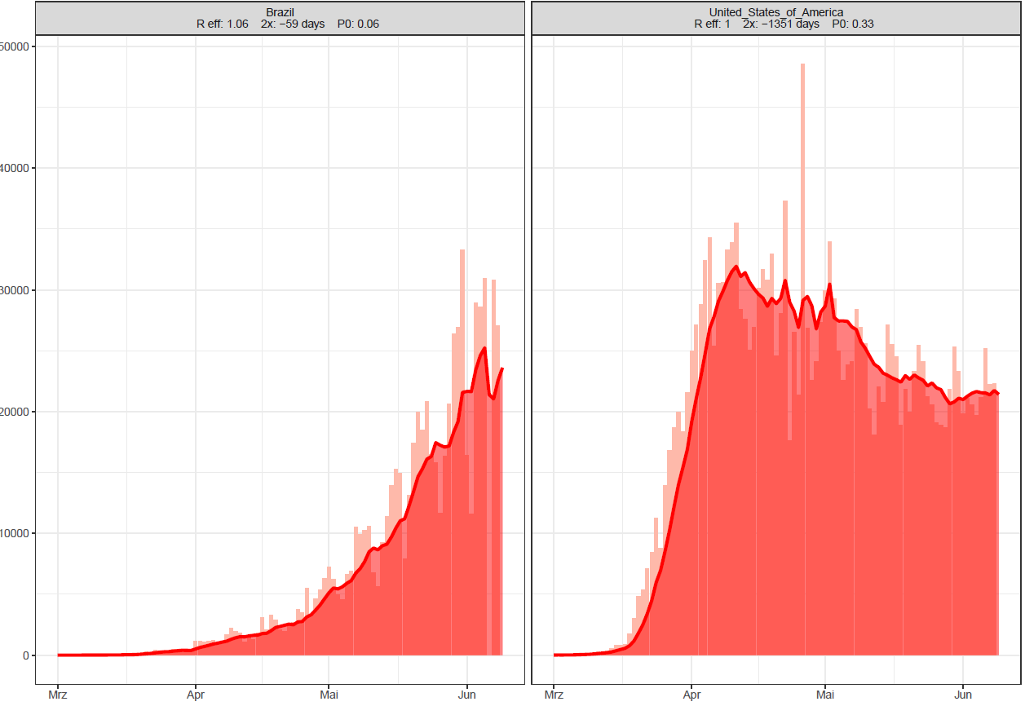
Länder mit über 70.000 neuen COVID-19 Fällen in den letzten 7 Tagen
Quelle: ECDC, Stand 09.06.2020
Notes:
daily_7dmovingaverage_above70000
Seit 6.6.20 wird nach Anordnung des Präsidenten Jair Bolsonaro auf der offiziellen Webseite des MoH keine kumulative Zahl der Fälle sowie Todesfälle mehr berichtet, nur noch tägliche Zahlen nach Region

Slide 4
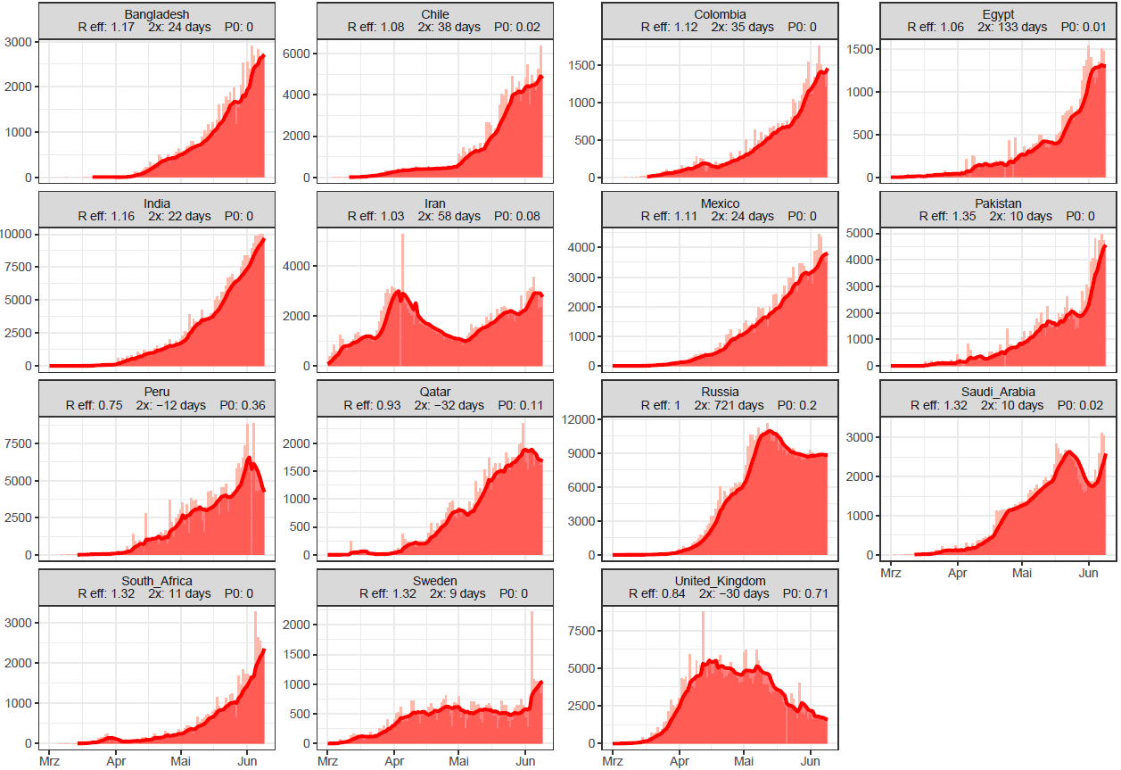
Länder mit 7.000 – 70.000 neuen COVID-19 Fällen in den letzten 7 Tagen
Quelle: ECDC, Stand 09.06.2020
Notes:
daily_7dmovingaverage_above7000

Slide 5
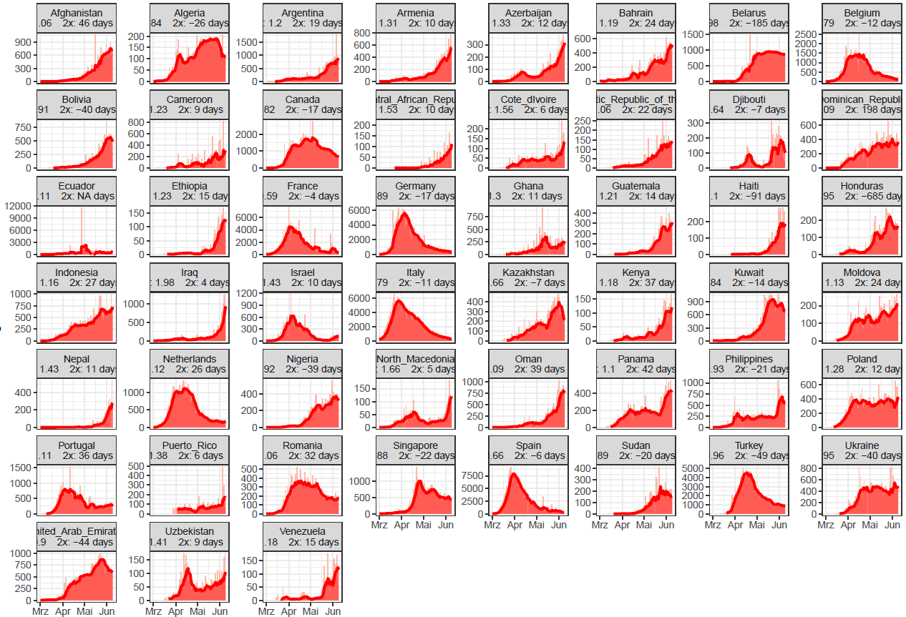
Länder mit 700-7.000 neuen COVID-19 Fällen in den letzten 7 Tagen
Quelle: ECDC, Stand 09.06.2020
Notes:
daily_7dmovingaverage_above700

